Slide 1
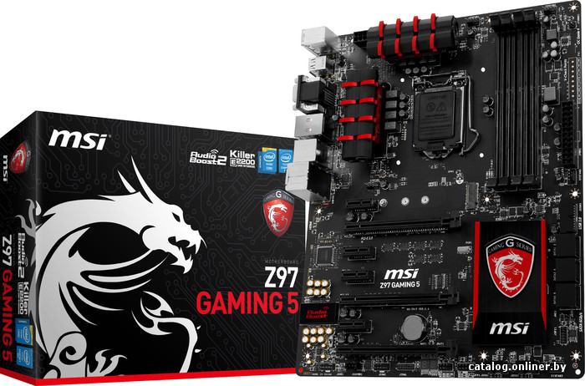
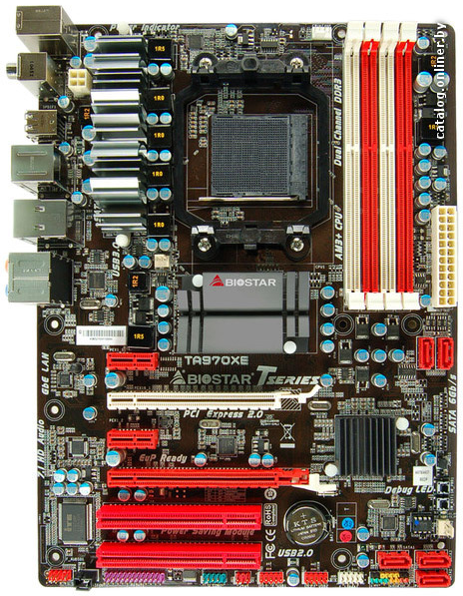
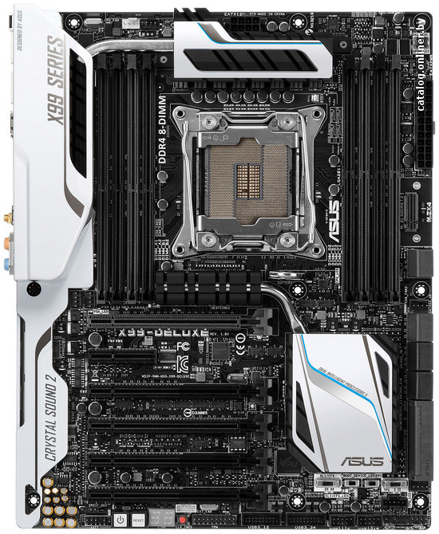
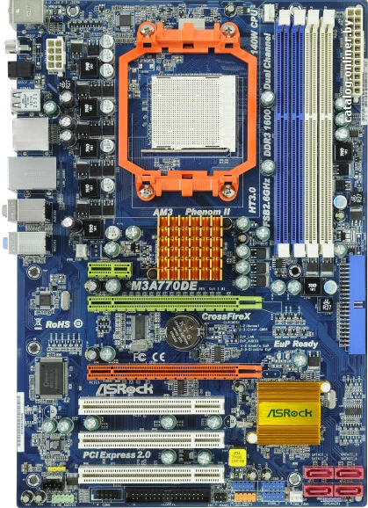
ОНА ПЛАТА
Тузувчи: Кудрат Юлдашев

Slide 2
РЕЖА
Она плата турлари;
Она платада форм фактор тушунчаси;
Она плата ишлаб чикарувчи компаниялар;
Она плата турини кандай аниклаш мумкин?

Slide 3
ОНА ПЛАТА ТУРЛАРИ
1. AT
2. ATX
3. Micro-ATX
4. Flex-ATX
5. Mini-ITX
6. Pico-ITX
7. Mobile-itx

Slide 4
ОНА ПЛАТАДА ФОРМ ФАКТОР ТУШУНЧАСИ
Форм фактор бу – компьютера учун она платанинг улчамини аниклаб берувчи стандарт хисобланади. У уз ичига корпусга жойлаштириш жойи, унда жойлашган шина интерфейслари, киритиш-чикариш портлари, процессор разъеми, тезкор хотира учун слотлар ва блок питания уланадиган разъемлари хакида маълумотларни кабул килади.
Эски турдаги форматлар: Baby ATX, AT, LPX;
Замонавий ва оммавий тарзда кулланилаётган форматлар: ATX, mini-ATX, microATX;
Энди тадбик килинаётган форматлар: mini-ITX, nano-ITX, Pico-ITX, Flex-ITX, WTX, CEB, BTX, micro-BTX, picoBTX;

Slide 5
Она плата ишлаб чикарувчи компаниялари
Intel http://www.intel.com
Asus http://www. asus.com
Gigabyte http:// www.gigabyte.com
MSI http:// www.msi.com
Biostar http:// www.biostar.com
Elitegroup http:// www.elitegroup.com
ASRock http:// www.asrock.com

Slide 6








Slide 7



Она плата турини кандай аниклаш мумкин?
1-усули. Она платага ё булмаса коробкаси оркали;
2-усули. CPU-Z утилитаси оркали;
3-усули. EVEREST, AIDA64 дастурлари оркали;

Slide 8
AT
AT(Advanced Technology) – shaxsiy komyuterlarda keng qo’llanila boshlangan birinchi form faktor hisoblanadi. Bu form faktor IBM kompaniyasi tomonida 1984-yilda ishlab chiqilgan. 1985-yilda IBM kompaniyasi ushbu form faktorning kichiklashtirilgan versiyasini taqdim qildi va uni Baby-AT deb nomladi. Ushbu standart 2001 yilgacha juda mashhur edi. Aynan shu yili hayotga ATX standarti kiritila boshlandi.
O’lchami: 12x11-13’’(305x279-330mm)

Slide 9
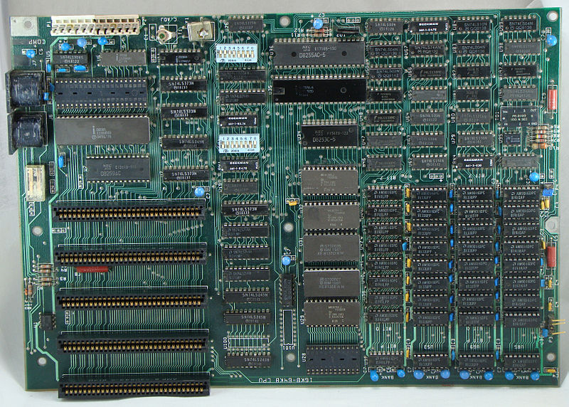
1981-yilda ishlab chiqarilgan IBM komputeridagi ona plata

Slide 10
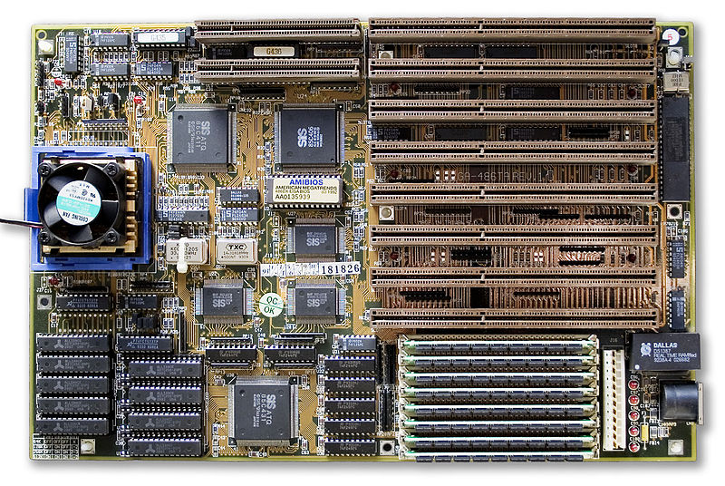
Baby-AT standartida ona plata

Slide 11
ATX
ATX(Advanced Technology Extension) – shaxsiy kompyuter ona plata form faktorlaridan biri. Hozir kunda eng keng qo’llanilayotgan standart hisoblanadi.

Slide 12
Micro-ATX
Micro-ATX – ona plata form faktorlaridan biri. 1997-yilda Intel kompaniyasi tomonidan ishlab chiqilgan. Bu form faktor umumiy jihatdan ATX form faktorining barcha xususiyatlarini o’zida mujassam etgan. ATX standartidan asosiy farqi PCI slotlaridagi sonidadir.
O’lchami: 9,6x9,6’’ (244x244 mm)

Slide 13
Flex-ATX
Flex-ATX – ona plata form faktori hisoblanadi. 1999-yilda Intel kompaniyasi tomonidan ishlab chiqarilgan. Bu standart o’zidan oldingi microATX standartini o’rnini bosishi kerak edi. Lekin bu standart ishlab chiqaruvchilar kutganidek ommaviylikka uchramadi.
O’lchami: 9x7,5’’ (229-191 mm)

Slide 14
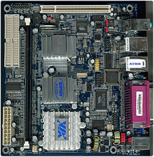
Mini-ITX
Mini-ITX – ona plata uchun form faktor bo’lib, bu standart VIA kompaniyasi tomonidan ishlab chiqildi. Bu standart ATX standartiga elektr ta’minoti va mexanik tarafdan to’liq mos tushsada, mini-ITX standartining o’lchami ancha kichikroq edi.
O’lchami: (170-170 mm)

Slide 15
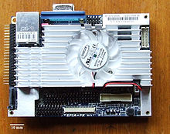
Pico-ITX
Pico-ITX – Via kompaniyasi tomonidan ishlab chiqilgan shaxsiy kompyuterlarga mo’ljallangan ona platalar uchun form faktor standarti. Bu standartda ishlaydigan kompyuterlar kichik hajmda va uncha yuqori bo’lmagan texlikda ishlashi mumkin.
O’lchami: 100x72 mm;

Slide 16
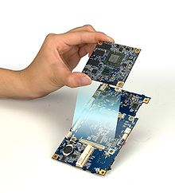
Mobile-ITX
Mobile-ITX – ona platalar uchun hozirgacha yaratilgan eng kichik standart hisoblanadi. VIA kompaniyasi tomonida 2007 yilda ishlab chiqilgan.
O’lchami: 75x45 mm
Qo’llanilish sohalari: mobil telefonlar, meditsina va transport sohasidagi foydalaniladigan kichik tizimlar uchun mo’ljallangan.

Slide 17

ATX форматидаги она плата улчамлари:
I. FlexATX (229-191mm)
II. MicroATX (244-244mm);
III. MiniATX (284-208mm);
IV. Standard ATX (300-240mm);
V. Extended ATX (EATX) (300-325mm);
VI. Workstation ATX (WTX)(350x418mm)

Slide 18
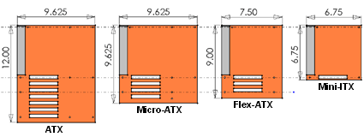
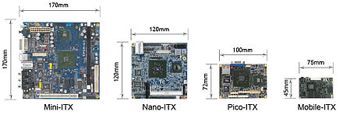

Slide 19
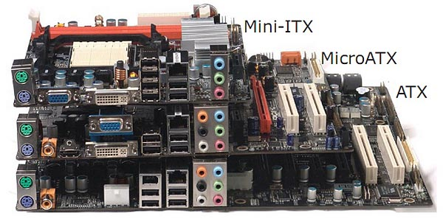

Slide 20
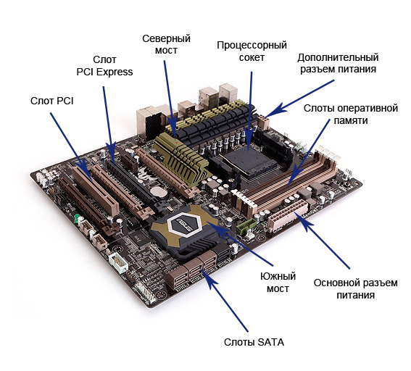

Slide 21
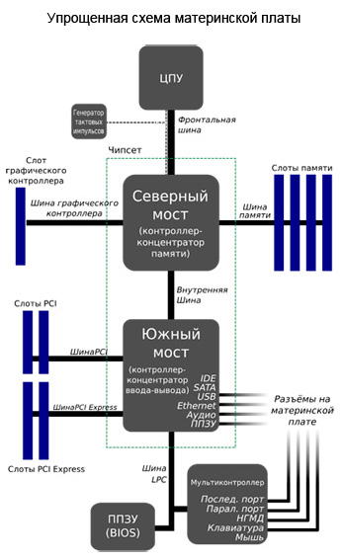

Slide 22
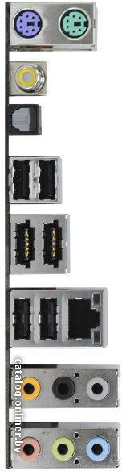

Slide 23
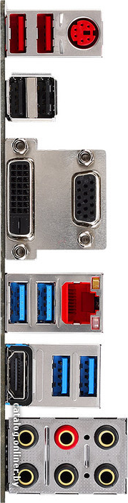

Slide 24
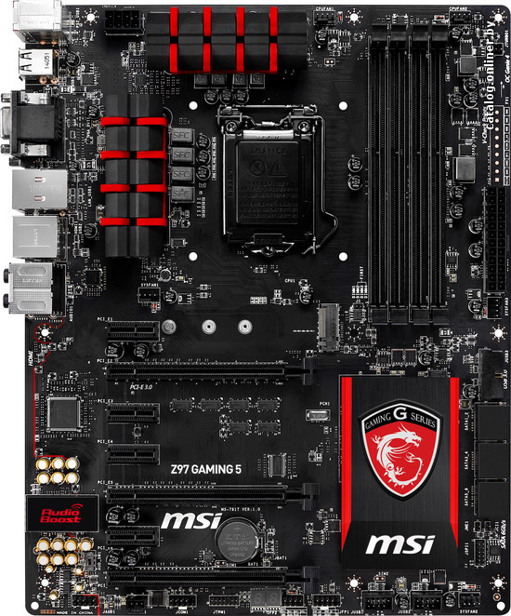
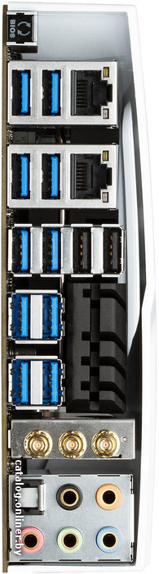

Slide 25
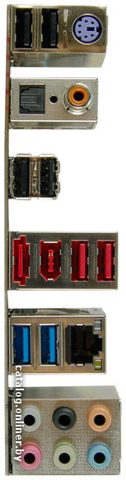

Slide 26
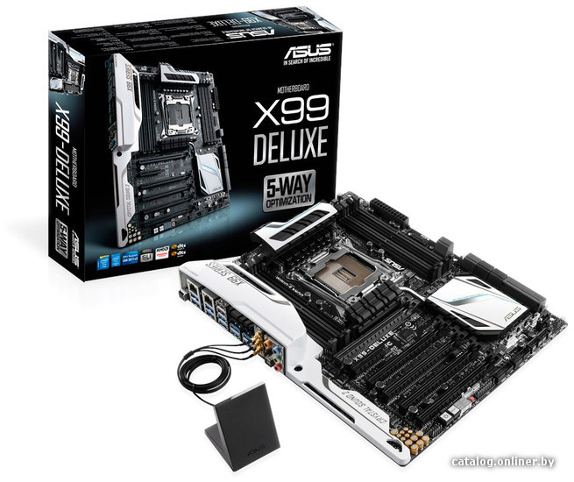
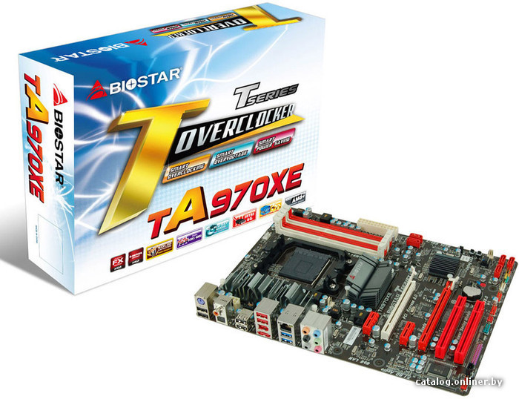

Slide 27
E’tiboringiz uchun rahmat

